Slide 1
« Вот и стали мы на год взрослее»
МДОУ «Детский сад №65»
Вторая младшая группа №4 «Непоседы»

Slide 2
Навыки самообслуживания:
снимать обувь и верхнюю одежду, приходя домой с улицы;
сам уверенно одеваться, некоторые даже могут различать правую и левую ногу, переднюю и заднюю сторону в одежде;
знать свои вещи и уметь ими пользоваться, знать где висит его полотенце;
складывать в шкаф вещи;
убирать за собой игрушки, расставляет их по местам;
самостоятельно и аккуратно есть ложкой;
использовать по назначению носовой платок, вытирать испачканное лицо салфеткой;
мыть руки перед едой, вытирая их полотенцем;
замечать непорядок в своем внешнем облике и в одежде;
своевременно пользоваться туалетом.

Slide 3
В три года ребенок должен уметь следующее:
понимать простые причинно-следственные связи;
проявлять первые навыки планирования действий;
сравнивать предметы по величине, форме, цвету;
складывать простые пазлы из четырех крупных частей;
знать основные цвета и уметь их назвать;
знать названия окружающих предметов (посуды, мебели, продуктов), животных;
знать названия основных геометрических фигур.

Slide 4
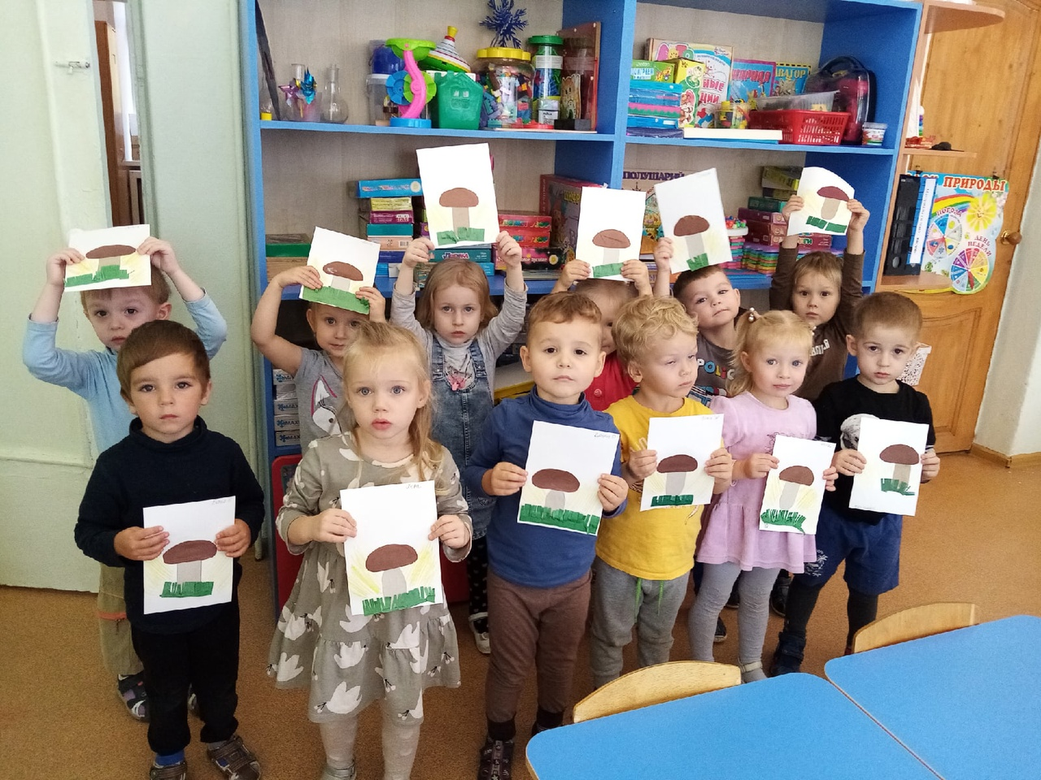
«Мы стали такие большие»

Slide 5
Режим дня
Большое значение для сохранения здоровья детей имеет соблюдение режима дня в целом. Организация четкого режима является одним из условий нормального развития ребенка. В четком режиме нуждаются дети любого возраста.
Однако, при составлении режима дня необходимо учитывать не только возраст ребенка, но и его индивидуальные особенности. Необходимо точно установить время сна, утреннего подъема, приема пищи, пребывания на свежем воздухе.
При соблюдении режима дня центральная нервная система вырабатывает полезные привычки, которые значительно облегчают переход от одного вида деятельности к другому.

Slide 6
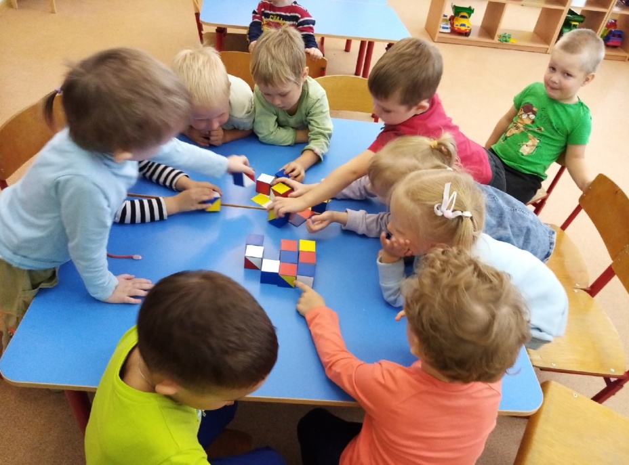
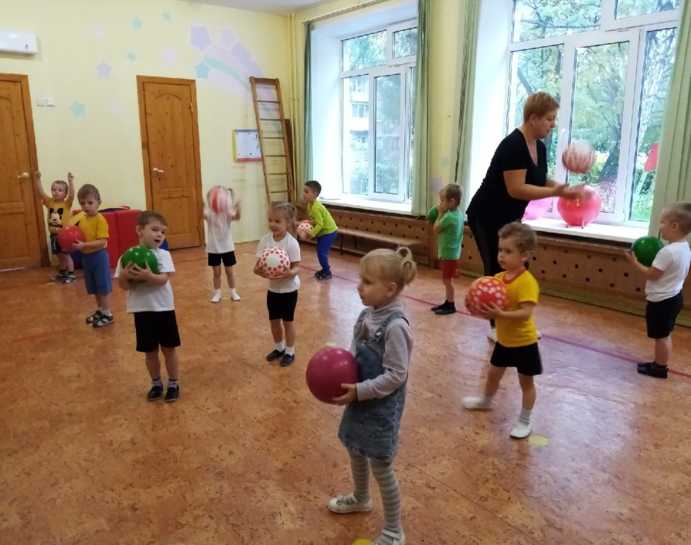
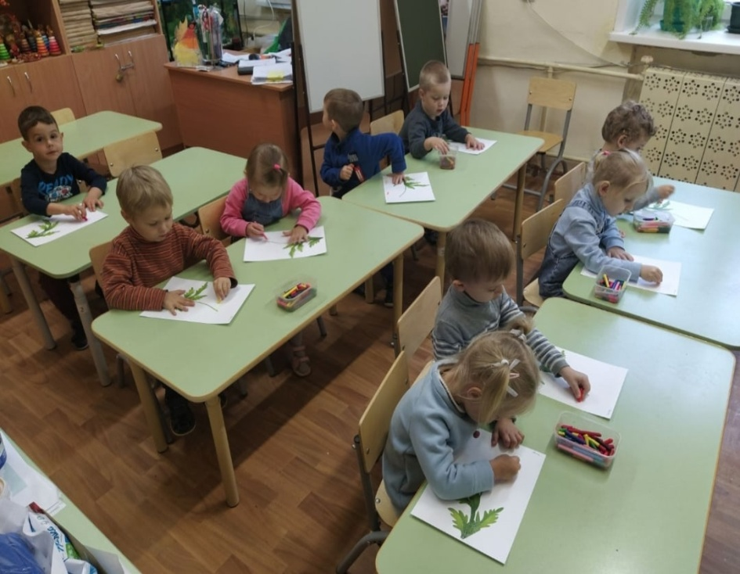
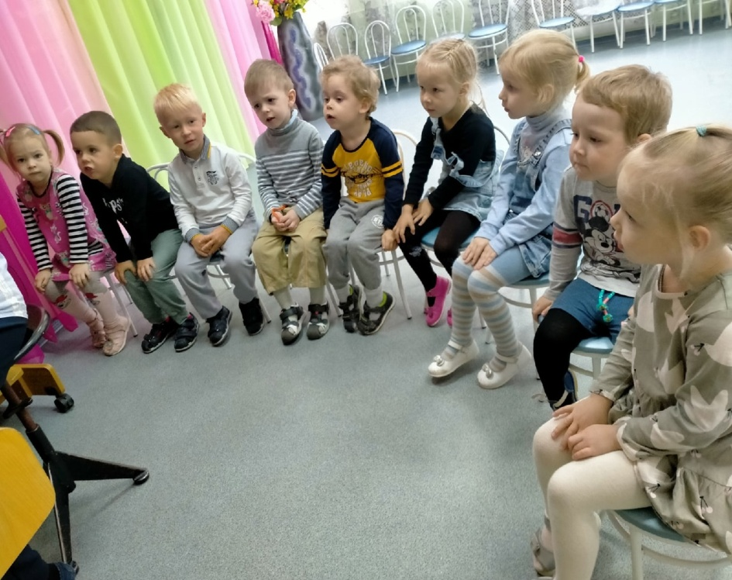

Slide 7
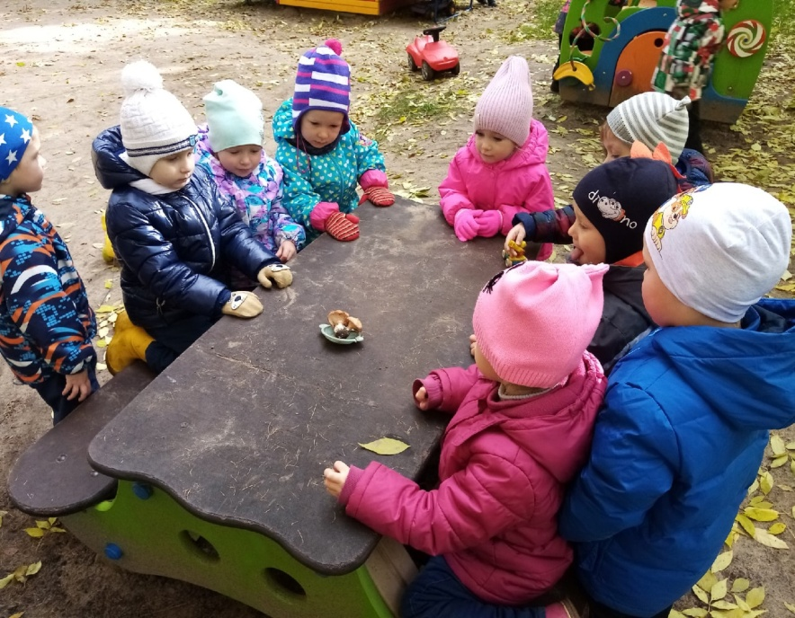
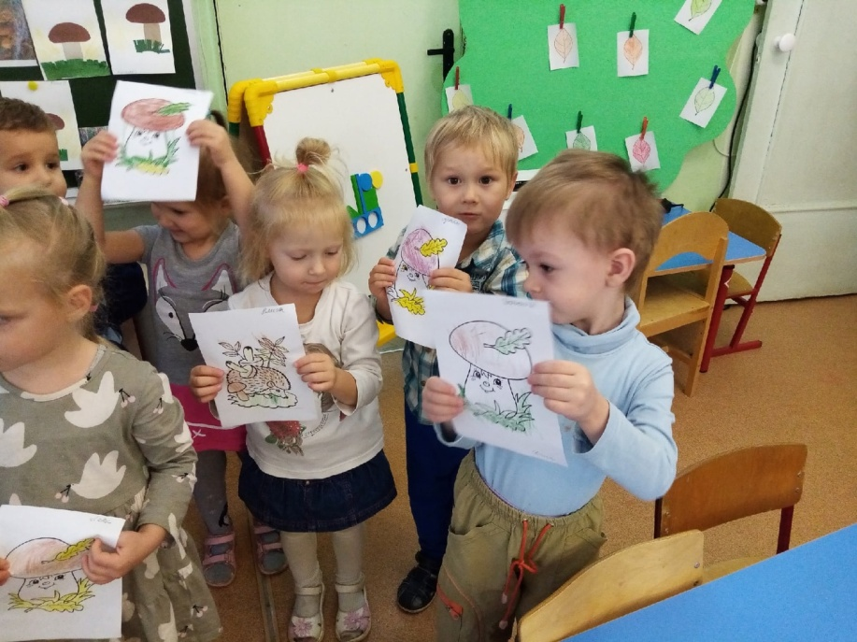
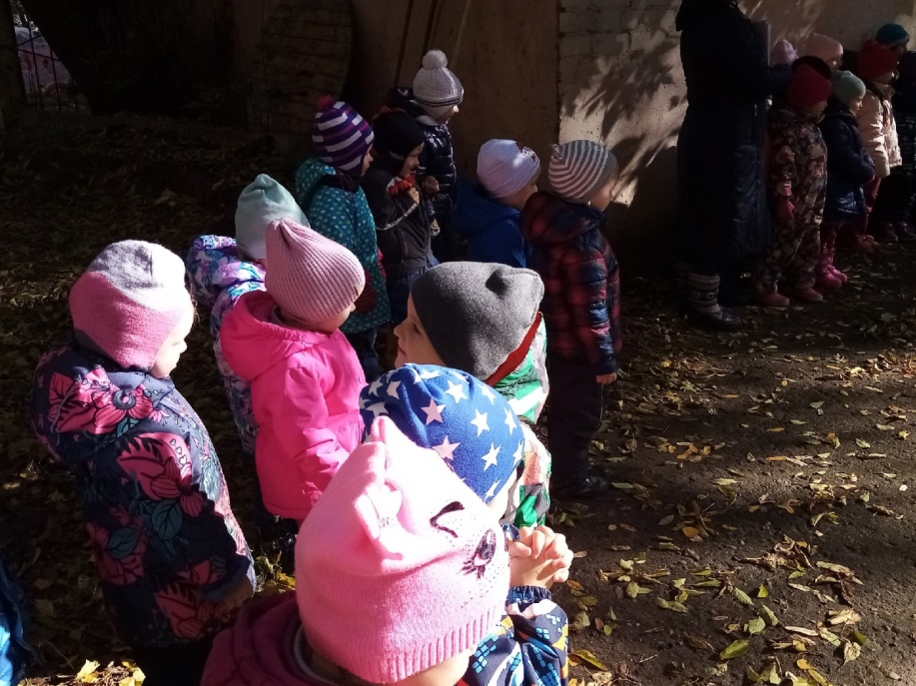
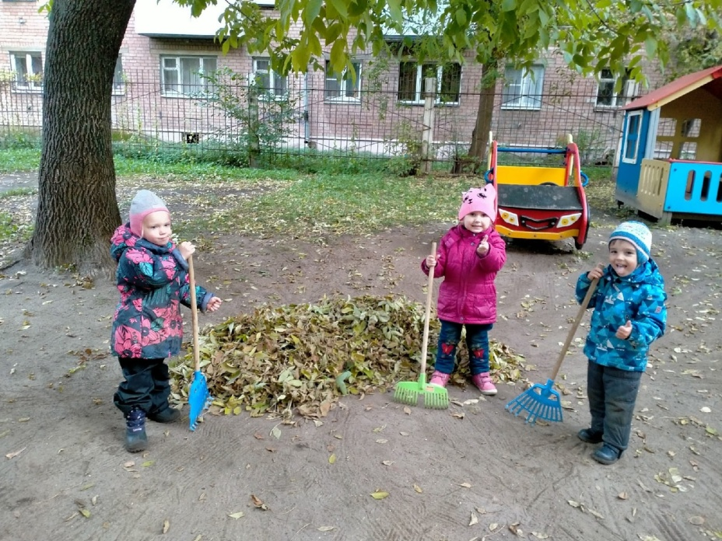

Slide 8
Задачи воспитания развития на год
1. Укрепление здоровья, приобщение к здоровому образу жизни;
2. Воспитание культуры общения, эмоциональной отзывчивости;
3. Развитие эстетических чувств детей, творческих способностей, эмоционально-ценностных ориентация;
4. Развитие познавательной активности, познавательных интересов, интеллектуальных способностей детей, самостоятельности и инициативы.

